Slide 1
SMØRREBRØD
NEMT OG LÆKKERT
Videofilm

Slide 2
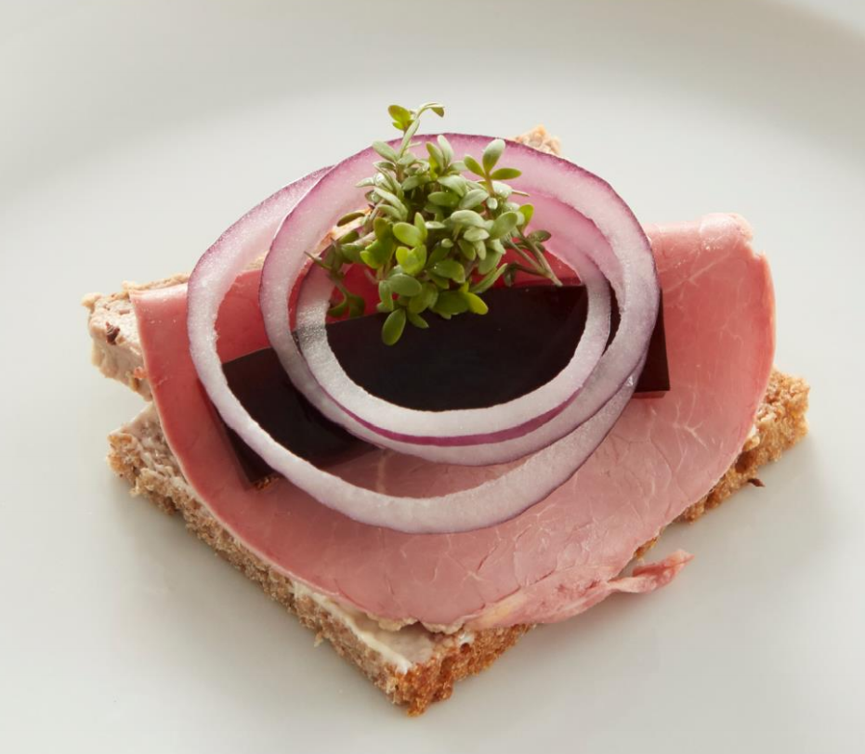
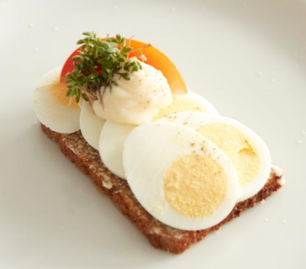
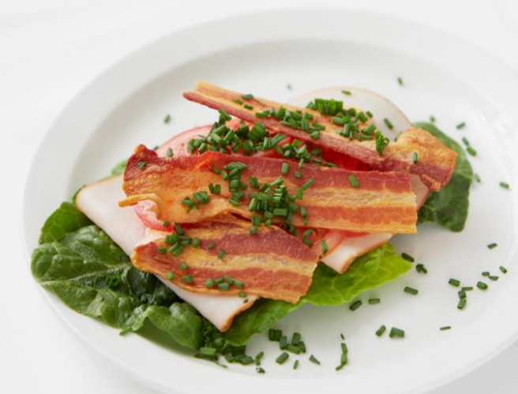
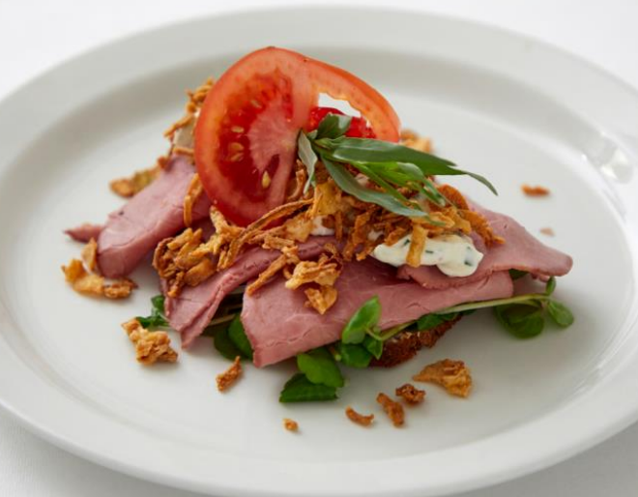
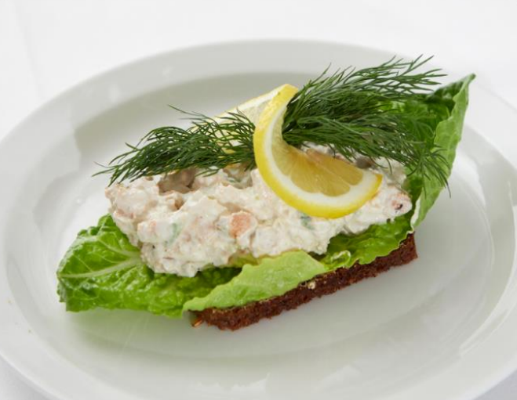
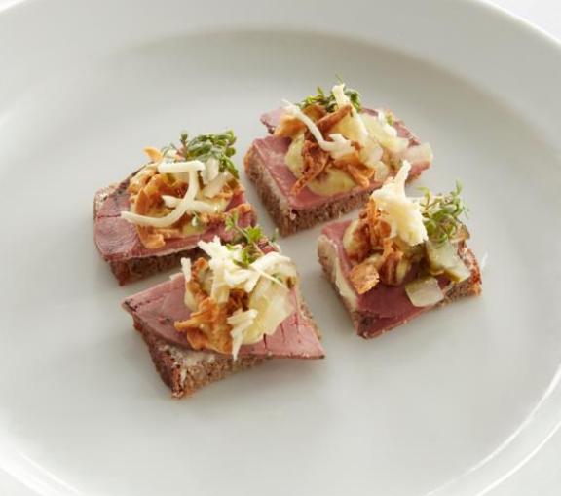
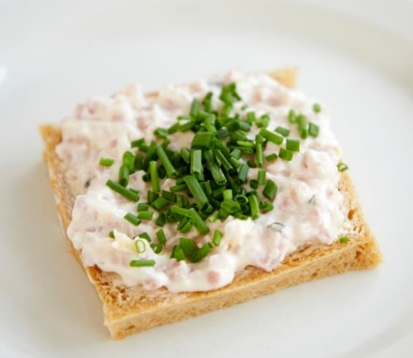
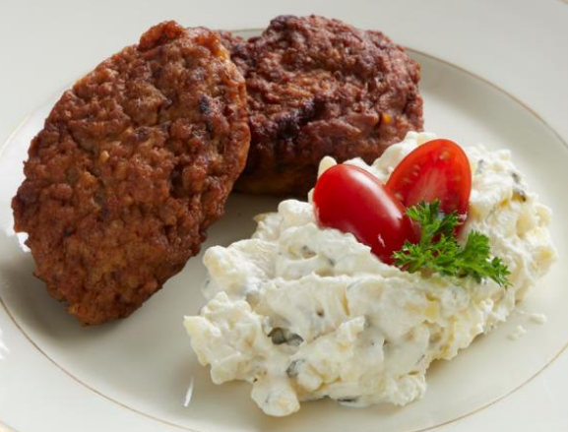
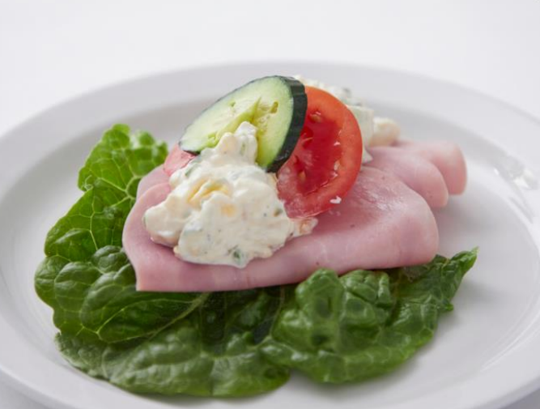
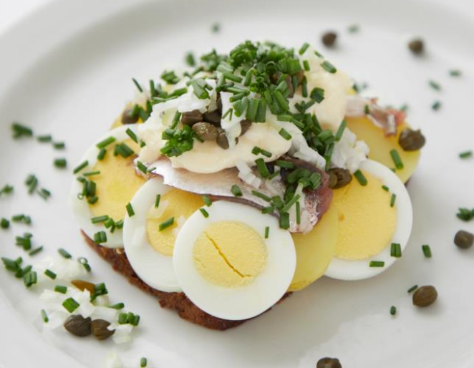
Velkommen…
til modul 3: Præsentation af 10 små videofilm.
Indhold Dorte Langgaard
Rådgivning Jens Kåre Rasmussen
Formidling Mia Langgaard
Grafik og opsætning Annemette Kinch Dalgaard
Video og fotos Peter Hartley
Notes:
Velkommen til modul 3: Præsentation af 10 små videofilm.
Der ligger også til den her gennemgang, en projektmappe til jer hver. Den viser de slides vi skal se i dag og der er notatlinjer, så I kan tage jeres egne noter undervejs.
Vi skal bruge jeres telefoner i dag, da vi skal se nogle små videofilm.
(Spring præsentationsrunde over, hvis dette er gjort tidligere (sørg for, at der er QR koder/links til rådighed, ved deltagernes pladser)).

Slide 3
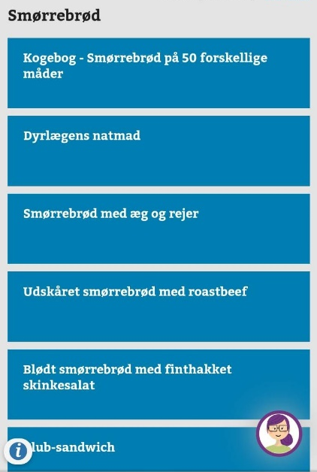
Lad os komme i gang
Notes:
Præsentation af de små film og fremstilling af smørrebrød.
Prøv nu med jeres telefon at finde frem til siden hvorfra I kan vælge at se kogebogen og de små film.

Slide 4
Kogebogen
Åben kogebogen.
Find et stykke almindeligt smørrebrød til hverdag med rullepølse.
Find et stykke udskåret mad med marinerede sild.
Find den lune ret ”tomatsuppe”.
Notes:
Vi gennemgik kogebogen ved sidste præsentation og derfor synes jeg, vi skal starte med, at finde kogebogen og åbne den.
(Hjælp hvis der er behov for det)
1: Prøv at finde et stykke almindeligt smørrebrød til hverdag med rullepølse.
Er det fundet af alle? (Hjælp ved behov)
2: Nu kogebogen er åben, så find også et stykke udskåret mad med marinerede sild.
Har I fundet det? (Hjælp ved behov)
3: Vi tager en enkelt mere: Prøv at finde den lune ret ”tomatsuppe”. (Hjælp ved behov)
Vi slutter kogebogen for nu og går videre til de små videoer. I kommer til at arbejde mere med kogebogen i det næste modul.

Slide 5
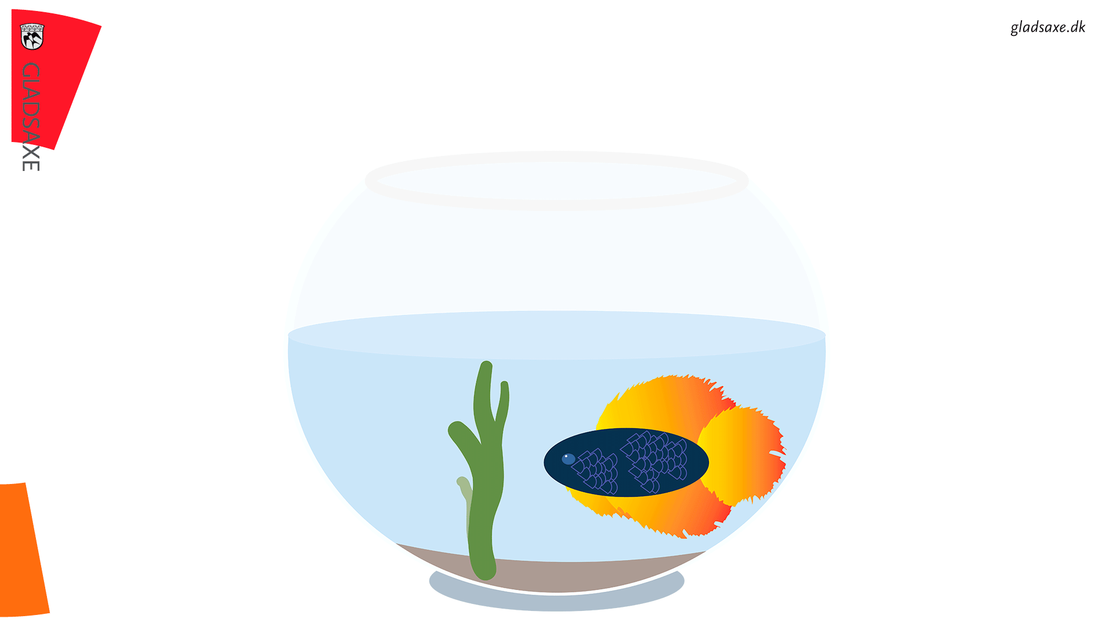
4 videoer til hverdag og 6 videoer til fest
Notes:
Der ligger sammen med kogebogen 10 videoer.
Der er lavet 4 videoer som viser smørrebrød fra vores hverdag og 6 videoer til fest.
De 4 første videoer er lavet af Susanne og Christian, som aldrig har stået foran et kamera før og de 6 videoer med festsmørrebrød er lavet af James Price, der er som en fisk i vandet foran et kamera.

Slide 6
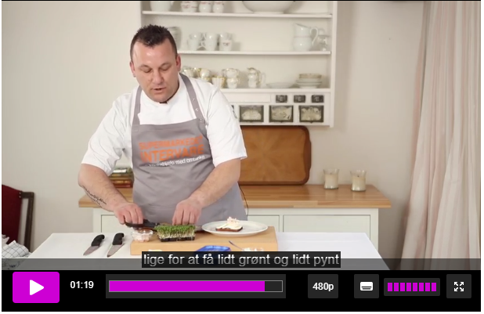
Smørrebrød med æg og rejer
Karse kan altid pynte
Notes:
Den anden video I skal se, er et stykke almindeligt hverdags smørrebrød tilberedt med æg, mayonnaise, rejer og karse.
Videoen hedder ”Smørrebrød med æg og rejer”.
Prøv igen, som med den video I så før, at finde videoen med æg og rejer og se den.
Hjælp hinanden eller marker, hvis I brug for hjælp.
(DELTAGERNE SER FILMEN).
Christian står foran et kamera for første gang nogensinde, det går fint, og det går stærkt med at fremstille hans æggemad. Er der nået Christian kunne ha` gjort anderledes, for at gøre Æggemaden endnu flottere?
Svarmulighed: (det er pænt, når brødet er dækket helt med pålæg)
Hvor lang tid tager det Christian at fremstille et stykke smørrebrød med æg og rejer (1 min 29 sek.)
Har I spørgsmål eller noget I undrer jer over?

Slide 7
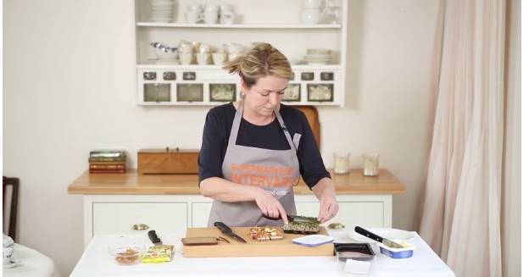
Udskåret smørrebrød med roastbeef
Smørret skal helt ud til kanten
Notes:
Der er lavet en video, hvor Susanne viser, hvordan et stykke udskåret smørrebrød kan tilberedes.
Nu skal I finde videoen som hedder ”Udskåret smørrebrød med roastbeef” og se den.
Værsågod.
(DELTAGERNE SER FILMEN).
Susanne står også foran et kamera for første gang nogensinde, det går fint, det går stærkt med at fremstille hendes Roastbeefmad. Er der nået Susanne kunne ha` gjort anderledes, for at gøre Roastbeefmaden endnu flottere?
Svarmulighed: (det er pænt, når brødet er dækket helt med pålæg)
(Plads til dialog)

Slide 8
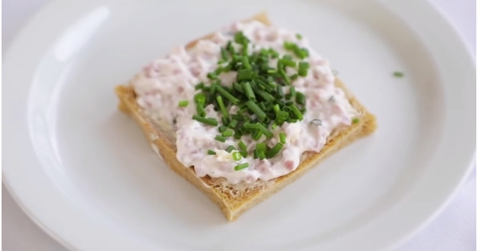
Blødt smørrebrød med finthakket skinkesalat
Notes:
I den sidste af de 4 videoer med smørrebrød til hverdag viser Susanne, hvordan et stykke mad med blødt pålæg kan tilberedes.
Find filmen ”Blødt smørrebrød med finthakket skinkesalat”, og se den. Husk at få lavet stor skærm. Beslut jer for om det skal være med eller uden tekst.
(DELTAGERNE SER FILMEN)
Var der nået Susanne kunne ha` gjort anderledes med det her stykke smørrebrød?
Svarmulighed: (hun kunne eventuelt have delt maden i mindre stykker)
(Plads til dialog)

Slide 9
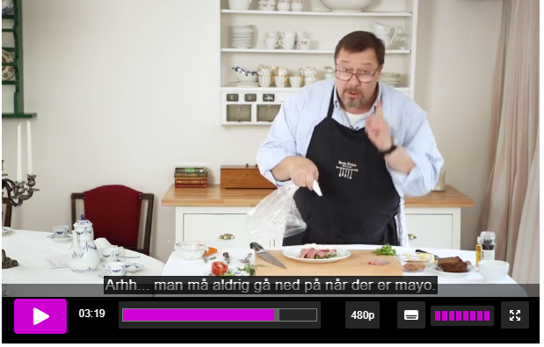
6 stykker komponeret af James Price
Gå aldrig ned på mayo!
Notes:
James Price- som nogen af jer måske kender - er en kendt tv-kok.
Han blev præsenteret for projektet, formålet og med en forespørgsel, om han ville hjælpe og være med.
Han var hurtigt med på ideen og sagde: ”Jeg bliver jo også gammel en dag. Det er et fint formål, hvordan kan jeg bidrage?”
Der gik ikke mange dage, inden der lå forslag på opskrifter fra James.
Han har som før nævnt, lavet 6 stykker smørrebrød til projektet.
Hvert stykke smørrebrød er lavet som en video, med en ingredienslist og en fremgangsmåde dertil.
Den her type af smørrebrød er mere tidskrævende og forventes ikke, at indgå i hverdagens smørrebrød.

Slide 10
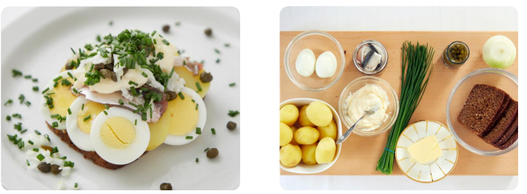
Snapsemad
Notes:
Vi skal i det her modul se en af de videoer som er lavet med festsmørrebrød.
Den jeg har valgt, vi skal se er snapsemad.
Det tager James 3 minutter og 26 sekunder at trylle det stykke frem, og så er der kogt æg og kartofler på forhånd.
Først finder I videoen og ser den.
Når den er færdig, scroller I ned og ser ingredienslisten og fremgangsmåden nedenunder.
Værsågod, se videoen med snapsemad.
(DELTAGERNE SER FILMEN)
(Plads til dialog)

Slide 11
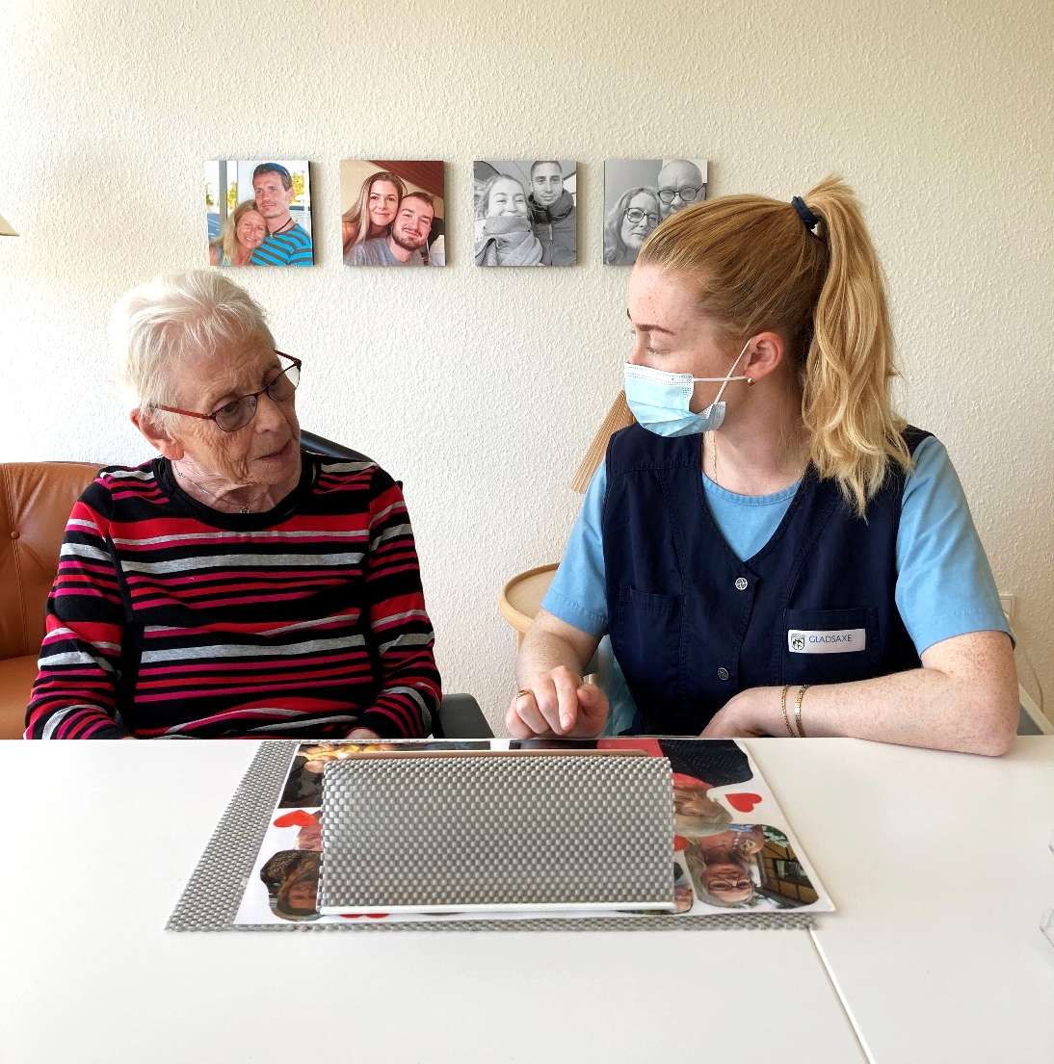
Tryghed, viden og faglighed
DU skaber tryghed og faglig stolthed.
Notes:
Læs teksten højt på siden.
Din viden på det her specifikke fag-felt vil hjælpe dig og borgeren til, at finde præcis den frokostservering, der vækker appetit og skaber glæde.
HUSK at kigge på materialet selv.
Bliv fortrolig med det - og brug det
Det vil øge kvaliteten i dit arbejde og øge livskvaliteten for borgen.
Er der nogle spørgsmål her til sidst?

Slide 12
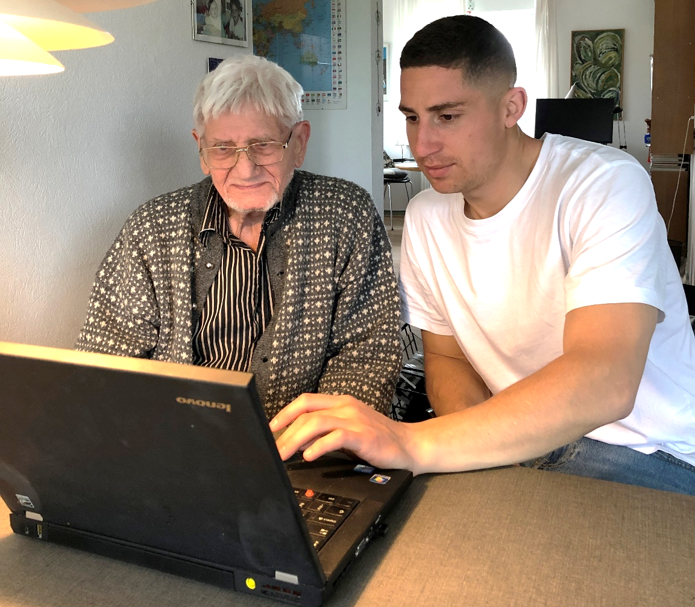
DU gør en forskel for borgeren
DU skaber glæde, dialog og interesse for indkøb og måltider.
Notes:
Læs teksten højt på siden.
Du hjælper borgeren mod bedre ernæringstilstand og færre vægttab.
Husk på, at vægttab er lig med funktionstab.

Slide 13
Håber I har hygget jer
Notes:
Det var gennemgang af de videoer som er lavet til projektet.
Det betyder, at vi er færdige med de første 3 moduler:
- Første modul, som var den mere tekniske og praktiske del.
- Andet modul som var gennemgang af kogebogen.
- Tredje modul som var de 10 videofilm.
Nu venter i denne omgang det 4 og sidste modul, som bliver en opsamling, hvor vi blandt andet skal lede efter forskellige emner i kogebogen eller se en film og tale om indholdet.
Vi skal se på nogle cases med et par ældre borgere i forhold til deres behov og det som de får serveret.
Der bliver lagt op til, at vi kan få nogle gode og lærerige snakke.
Enten tak for i dag eller vi ses efter en lille pause.

Slide 14
Farvel og tak

